Slide 1
« ТЕАТРАЛИЗОВАННЫЕ ИГРЫ КАК ВОЗМОЖНОСТЬ ПАРТНЁРСКОГО ВЗАИМОДЕЙСТВИЯ ВЗРОСЛОГО И РЕБЁНКА»
Подготовила:
музыкальный руководитель МБДОУ «Детский сад комбинированного вида№1» г. Александров Диденко Е.С.

Slide 2
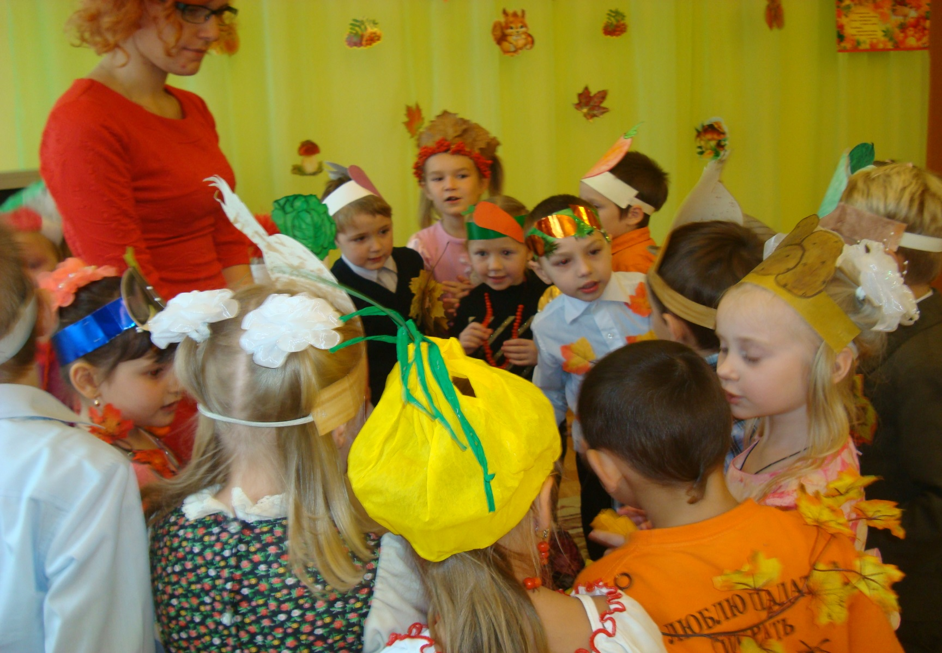
Цель моего выступления – повышение педагогической компетенции в организации театрализованных игр детей на основе многократно апробированного репертуара.

Slide 3
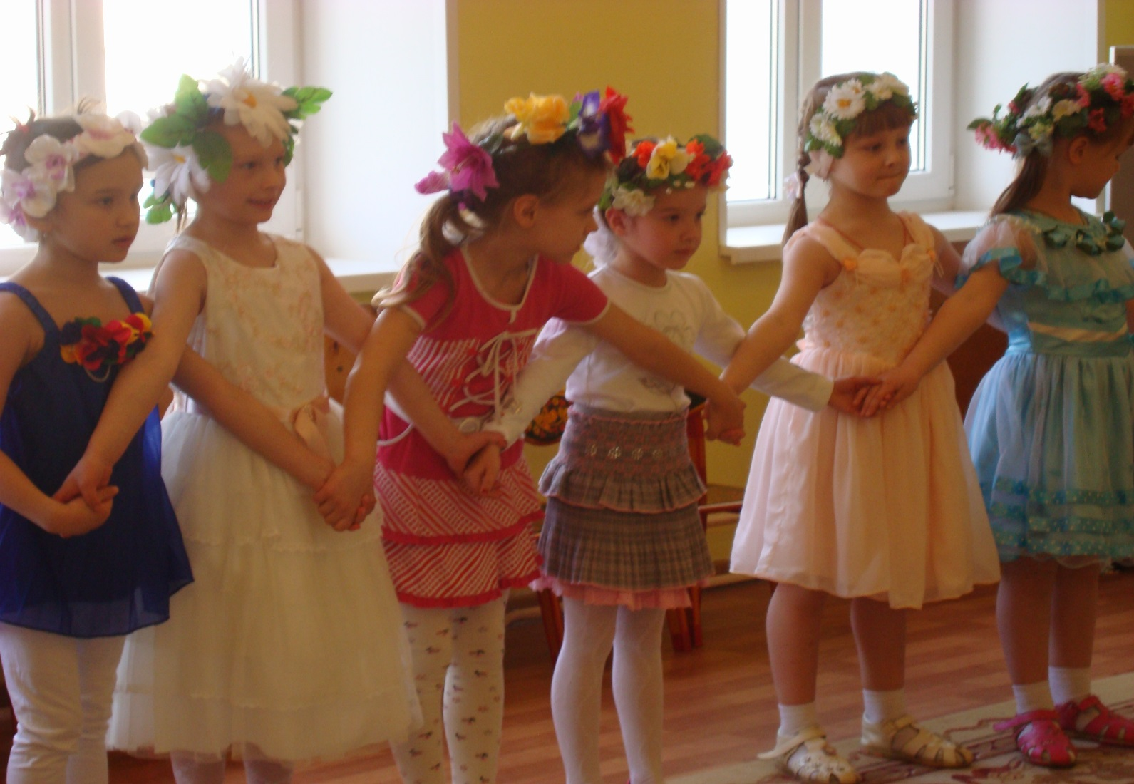
Целью партнёрского взаимодействия взрослого и ребёнка в организации и проведении театрализованных игр является обеспечение эмоционального благополучия дошкольников, их общее и эстетическое развитие.

Slide 4
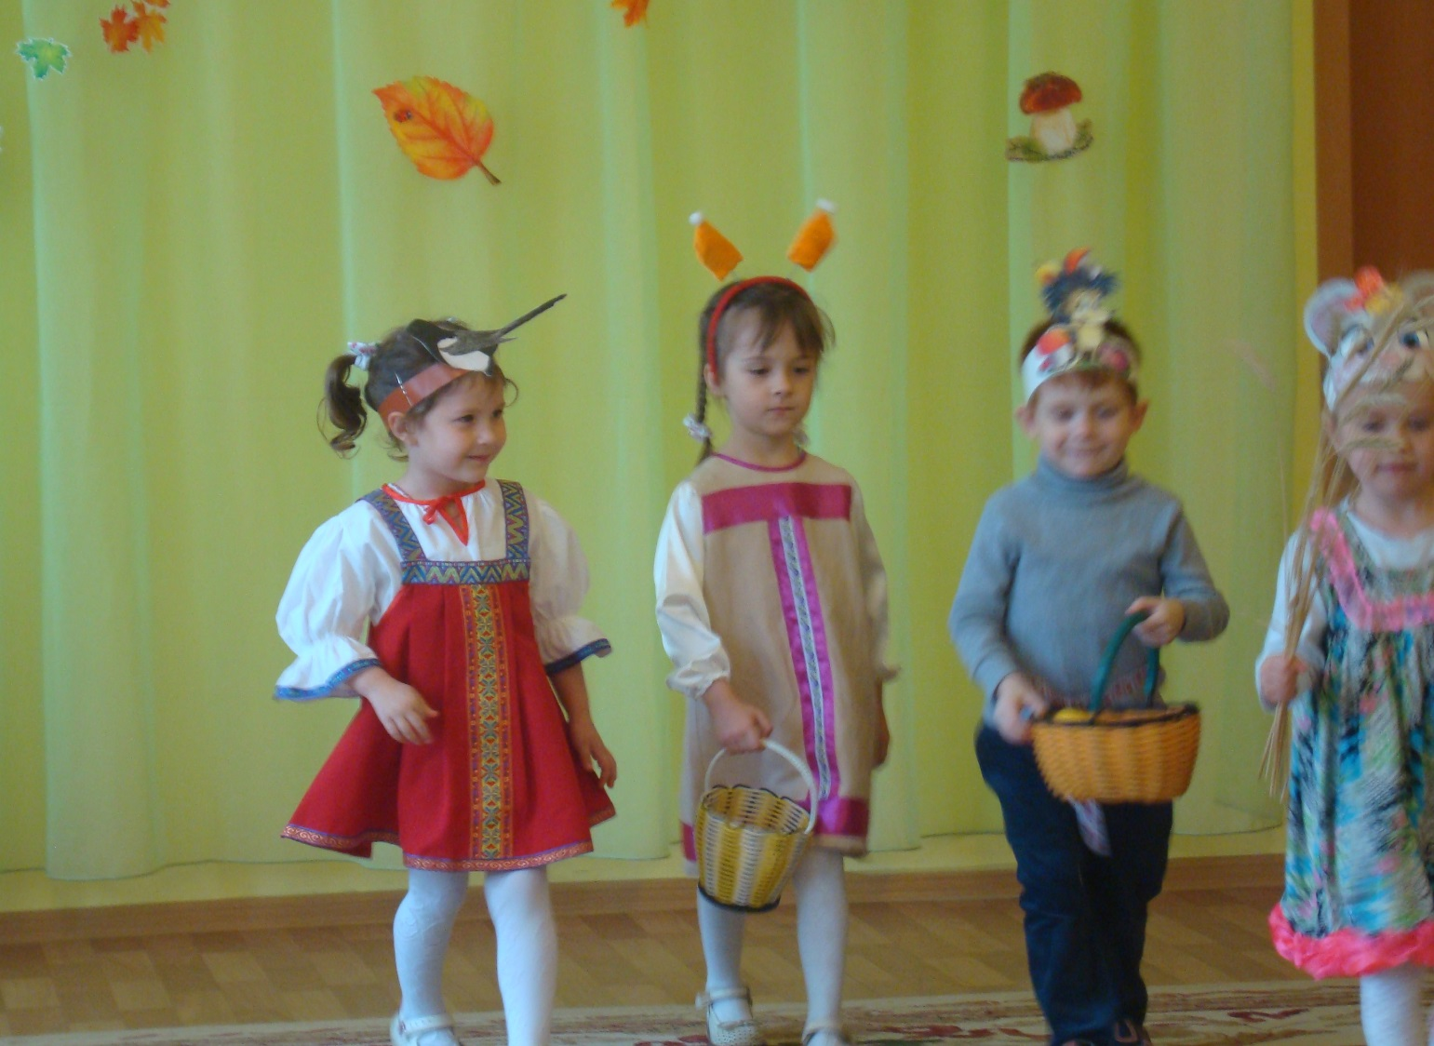
Театрализованная игра – одно из ярких эмоциональных средств, формирующих вкус детей. Приобщение детей к театрализованной деятельности способствует освоению мира, человеческих чувств, коммуникативных навыков, развитию способности к сопереживанию.

Slide 5
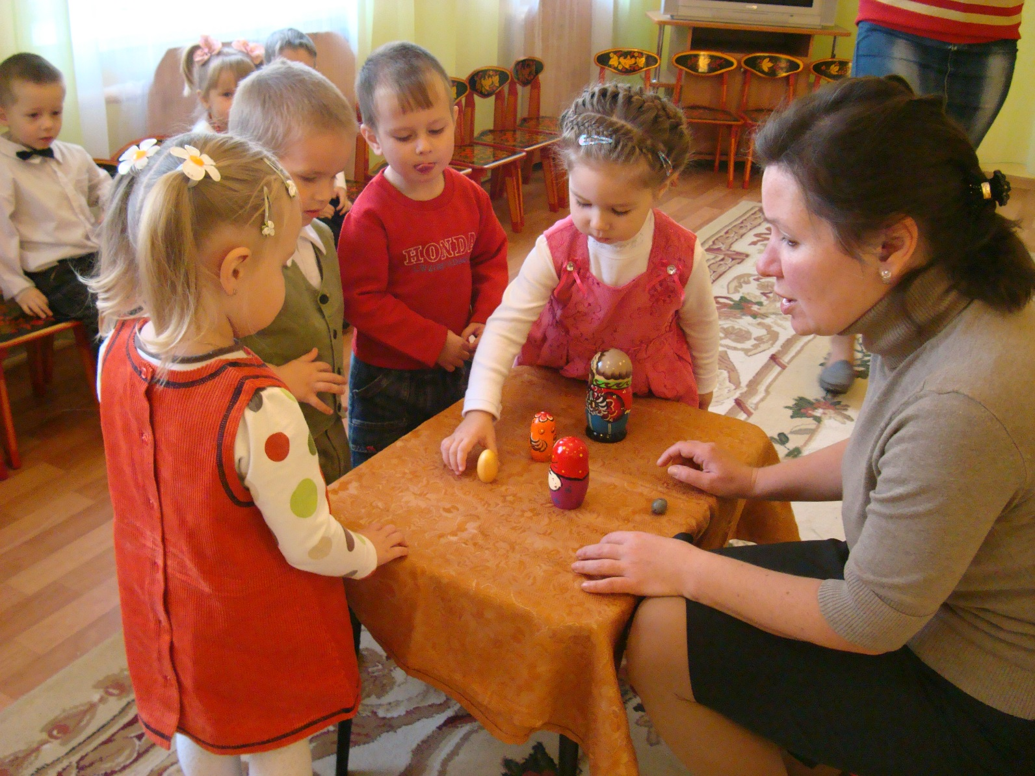
Взрослый (педагог) должен уделять внимание развитию интереса к творчеству и импровизации в процессе придумывания содержания игры и воплощения задуманного образа с помощью разных средств выразительности.

Slide 6
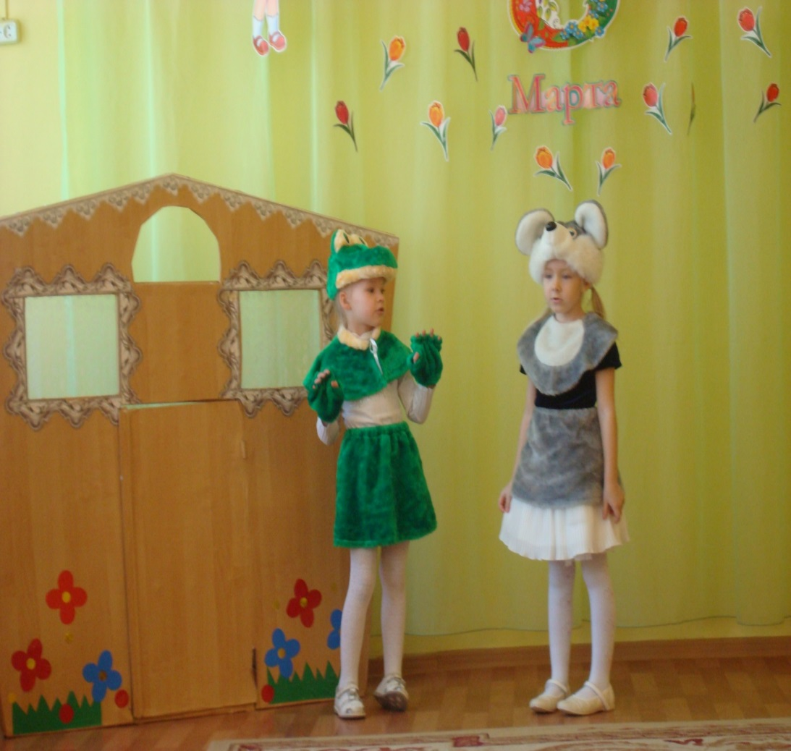
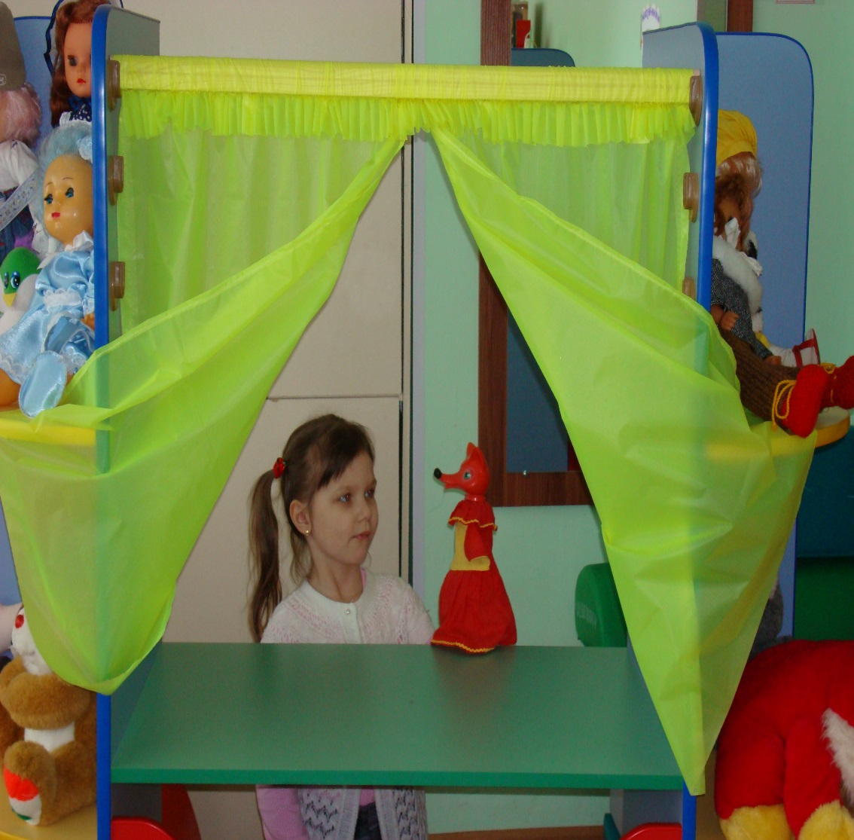
В этих целях в группах детского сада организуются уголки (зоны) для театральных представлений, спектаклей.

Slide 7
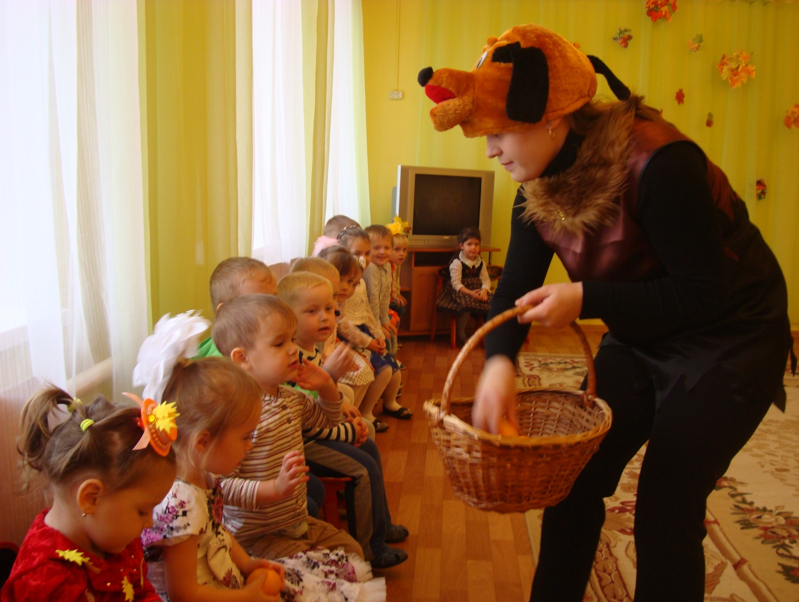
Работа взрослых требует помимо необходимых артистических качеств, желания профессионально заниматься развитием сценической пластики и речи, музыкальных способностей.

Slide 8
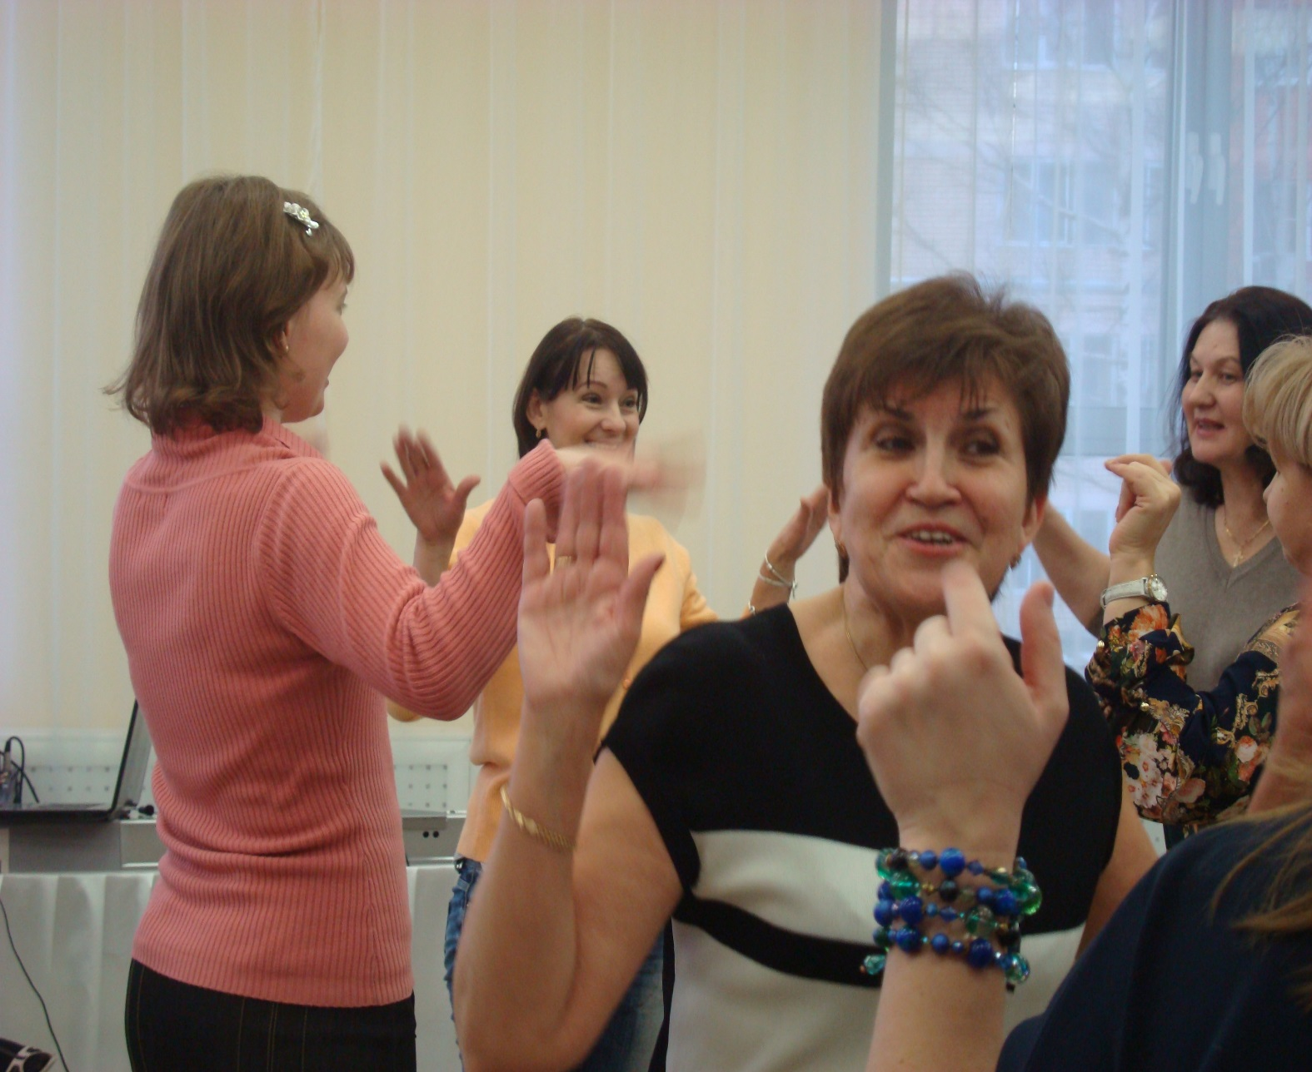
Взрослый (педагог) накапливает знания, умения и навыки, необходимые ему в образовательной работе.

Slide 9
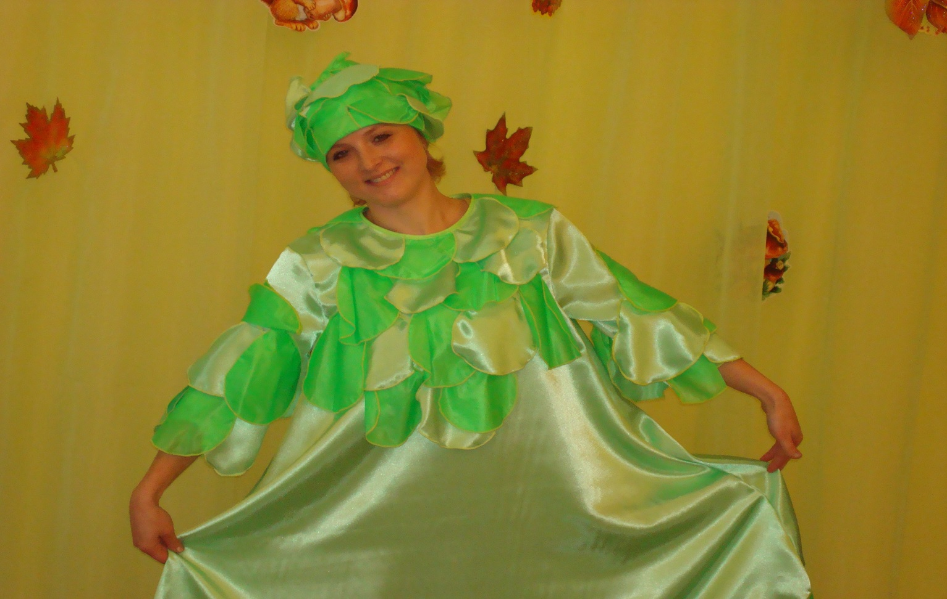
Взрослый (педагог) должен обладать стрессоустойчивостью, артистичностью, обладать режиссёрскими качествами, умением заинтересовать детей выразительным воплощением роли. При этом в своей речи педагог (взрослый) должен использовать «говорящие» жесты, мимику, движения, различные интонации. Педагог должен уметь выразительно читать, рассказывать, смотреть и видеть, слушать и слышать, быть готовым к любому превращению , т.е. обладать основами актёрского мастерства и навыками режиссуры.

Slide 10
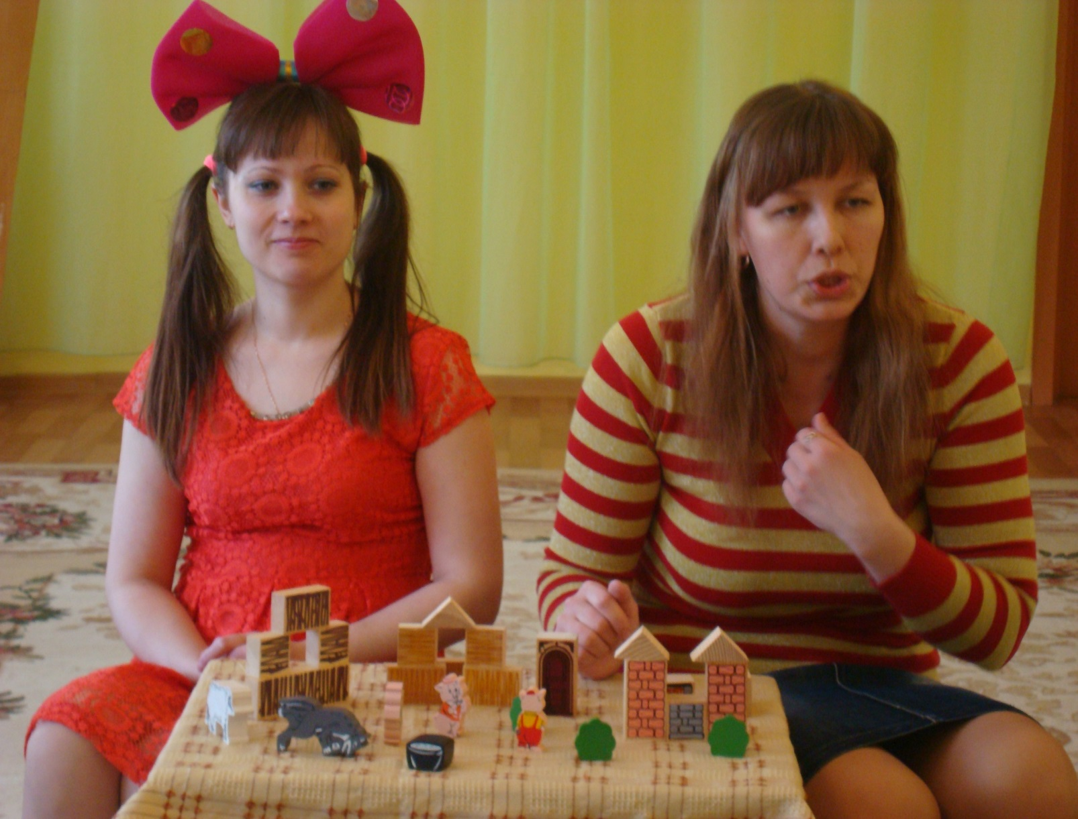
Главным условием при партнёрском взаимодействии взрослого и ребёнка в театральной деятельности является эмоциональное отношение взрослого ко всему происходящему, искренность и неподдельность чувств.

Slide 11
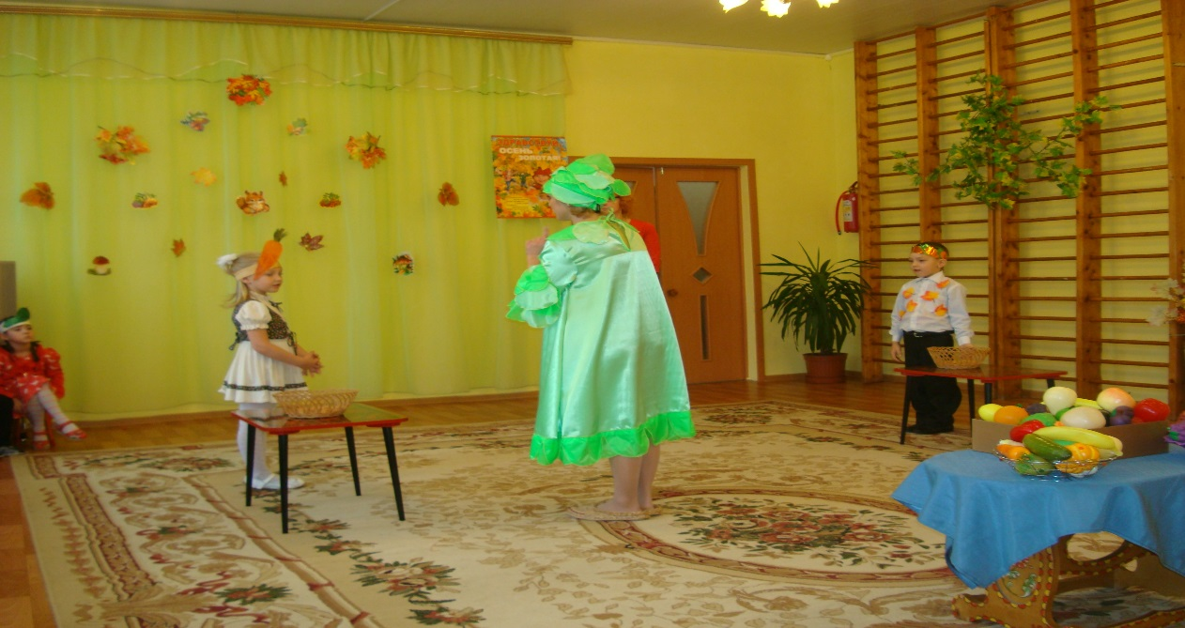
Педагогическое руководство театрально- игровой деятельностью в детском саду включает:
-воспитание у ребёнка основ общей культуры;
-приобщение детей к искусству театра;
- развитие творческой активности и игровых умений детей (учить ориентироваться в пространстве, равномерно размещаться по площадке, строить диалог с партнёром на заданную тему, произвольно напрягать и расслаблять отдельные группы мышц, запоминать слова героев, развивать зрительное и слуховое внимание, память, наблюдательность, образное мышление, фантазию, воображение, интерес к сценическому искусству).

Slide 12
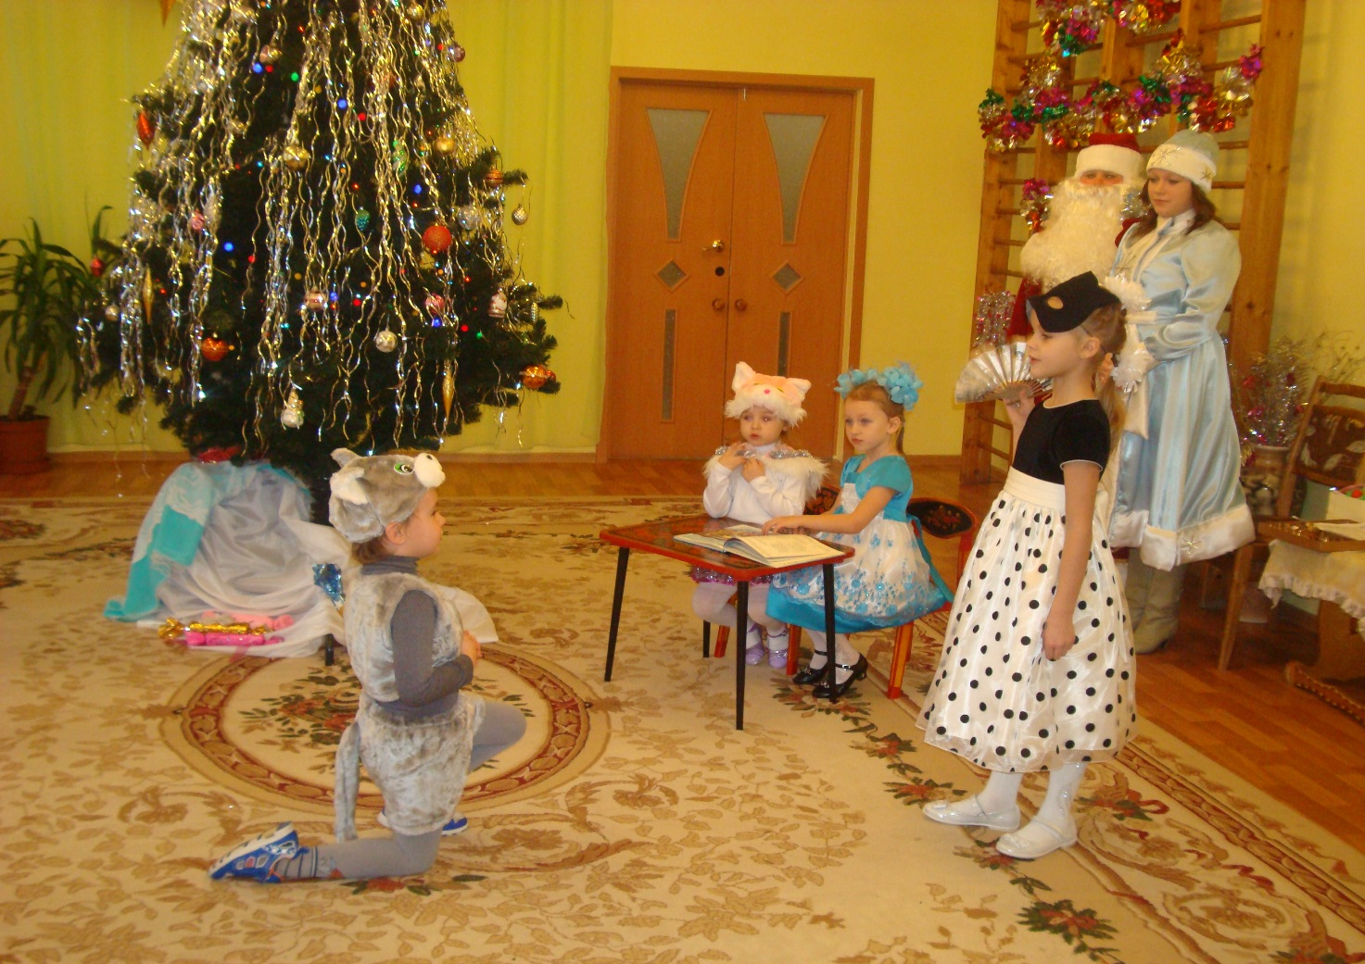
Роль педагога в воспитании основ общей культуры состоит в том, чтобы воспитать у ребёнка потребности духовного свойства. Этому способствуют привитие норм морали, нравственно-ценностная ориентация детей на высокохудожественные образцы (в музыке, изобразительном, хореографическом, театральном искусстве, архитектуре, литературе); привитие навыков общения и взаимодействия с партнёром в разного рода деятельности.

Slide 13
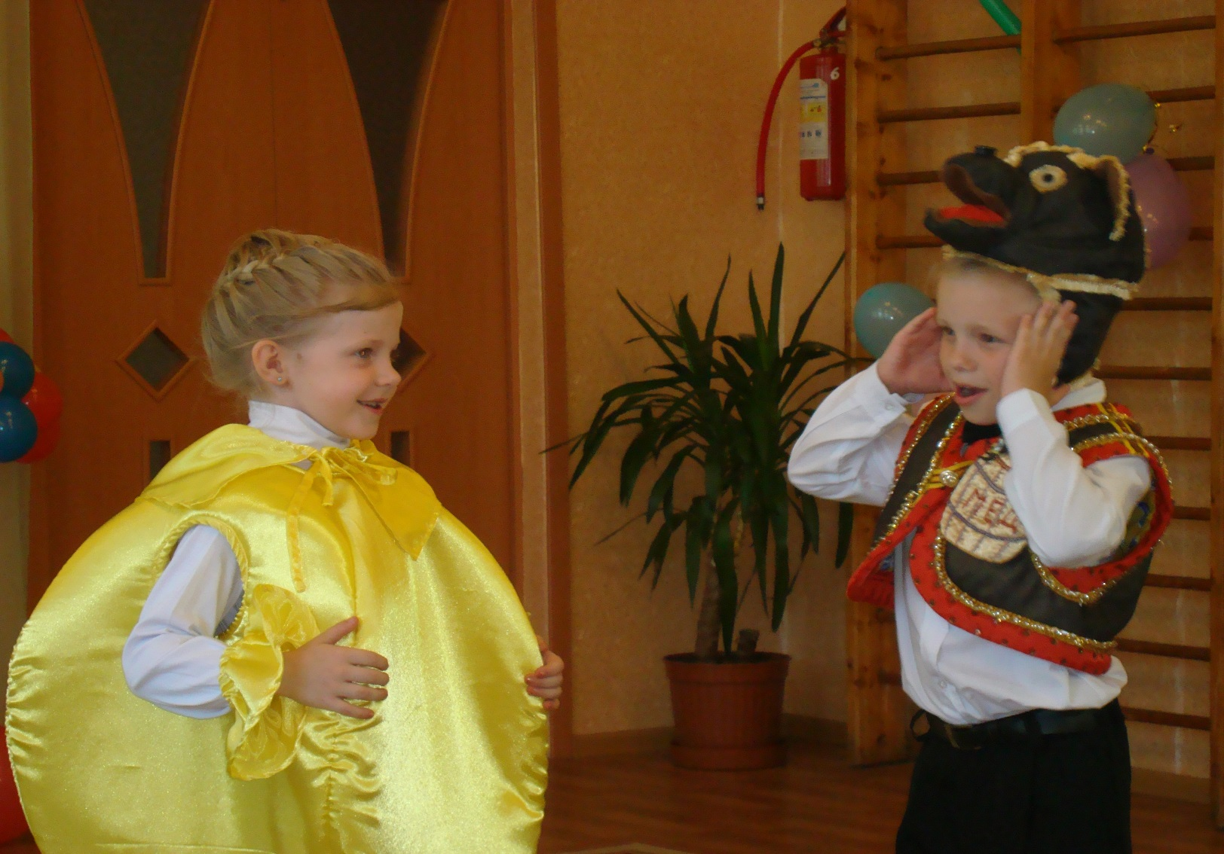
Театральные игры основаны на разыгрывании сказок. Русская народная сказка радует детей своим оптимизмом, добротой, любовью ко всему живому, мудрой ясностью в понимании жизни, сочувствием слабому, лукавством и юмором. При этом формируется опыт социальных навыков поведения, а любимые герои становятся образцами для подражания.

Slide 14
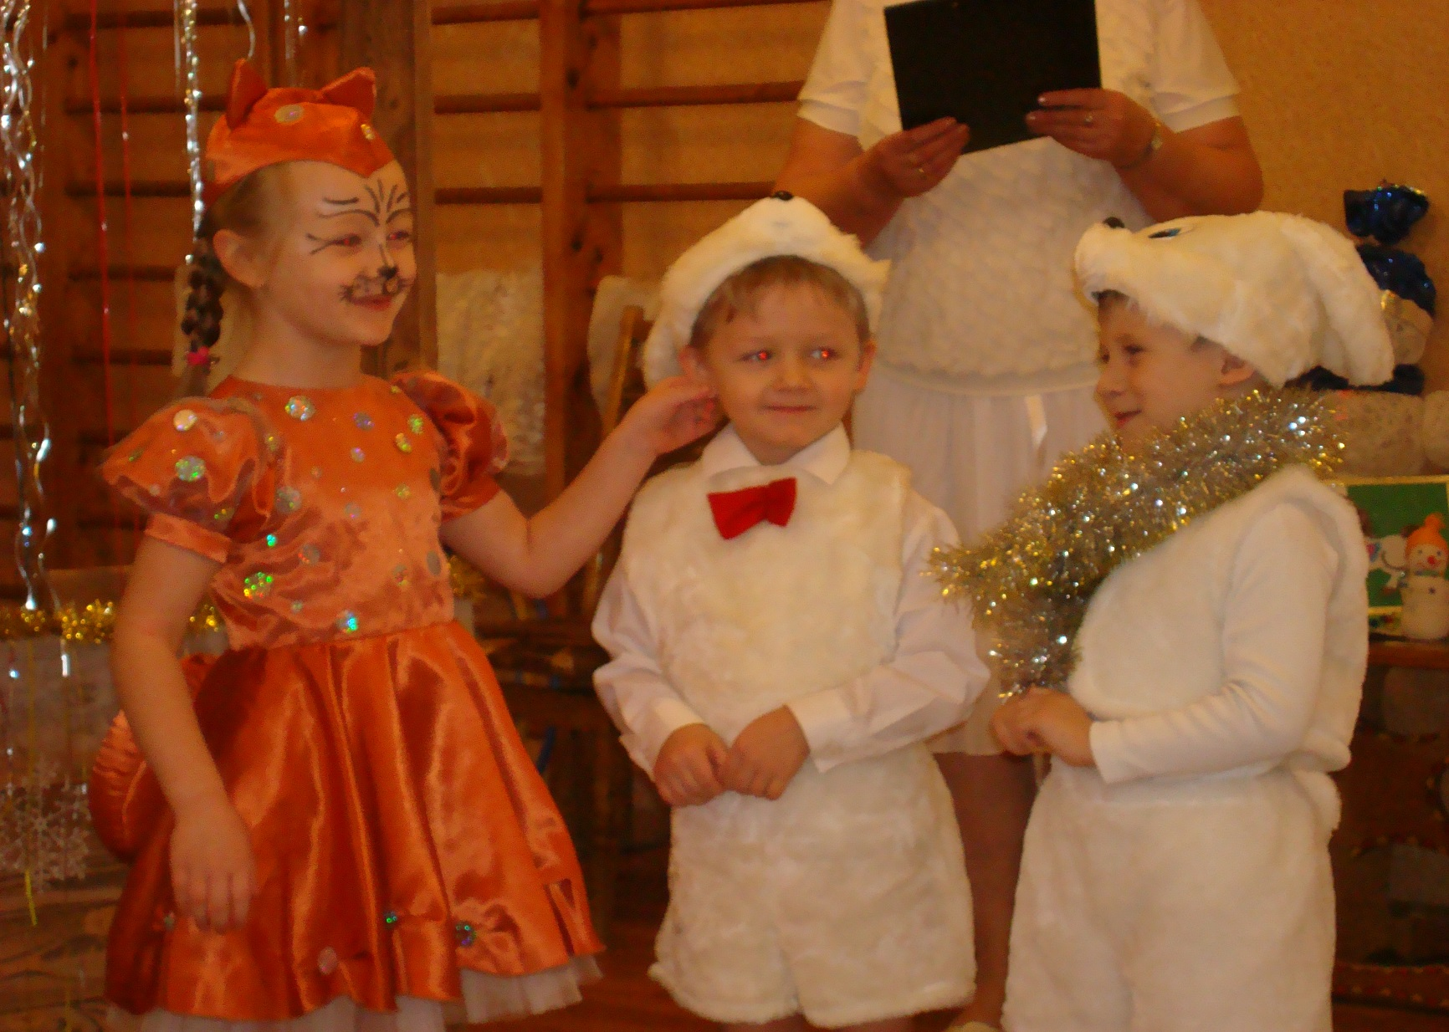
Театральная деятельность в детском саду может включаться во все занятия, совместную деятельность детей и взрослых в свободное время, в самостоятельную деятельность, в работу кружков, в праздники и развлечения.

Slide 15
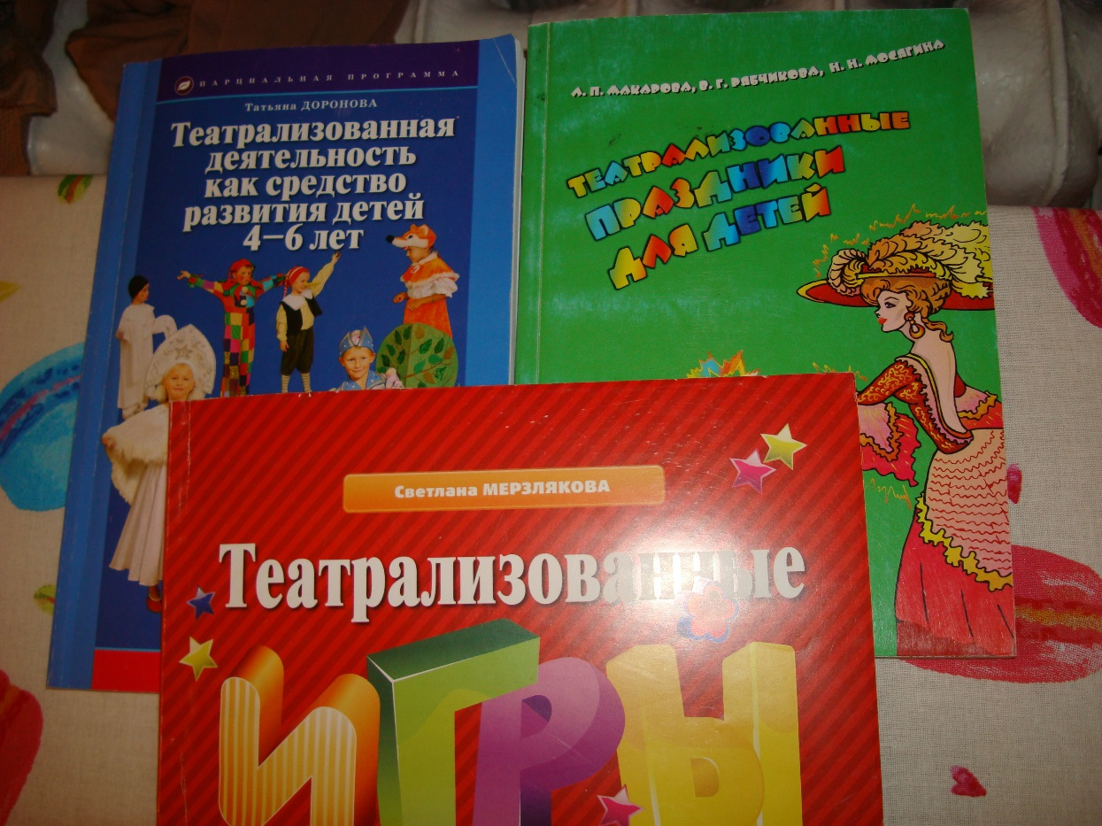
Литература: «Театрализованные игры» С.Мерзлякова. Москва. Обруч. 2012г.;
«Театрализованная деятельность как средство развития детей 4-6 лет» Т.Доронова Москва Обруч 2014г.
«Музыкальный сундучок». Методическое пособие для работников дошкольных образовательных учреждений. Москва.Обруч.2012г.

Slide 16
СПАСИБО ЗА ВНИМАНИЕ !

